Slide 1
ПИРСИНГ
История возникновения и развития

Slide 2
Пирсинг (англ. piercing — «прокол») — одна из форм модификаций тела, создание прокола, в котором носят украшения
Пирсинг появился примерно 10 тысяч лет назад в Африке, на островах Полинезии, в Южной и Северной Америке. Каждый прокол, оставляемый на лице или теле, содержал информацию о своём носителе: из какого племени он, его возраст, подвиги на войне и в любви, социальный статус. Считалось также, что украшения, располагающиеся возле носа, рта, уха — это попытка помешать проникновению в организм злых сил и недобрых энергий.
Проколы разных мест человеческого тела имеют свою историю и смысл.

Slide 3
ПИРСИНГ УХА
Мочка уха, вероятно, была самым первым местом пирсинга тела человека из-за лёгкости и безопасности прокола. Наряду с этим у многих народов пирсинг ушей связывается с половой зрелостью. А вот моряки делали пирсинг ушей, считая, что это улучшает остроту зрения, а в случае гибели моряка, если его тело выбросит на берег, стоимости драгоценного украшения хватит на организацию похорон.

Slide 4
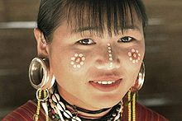

Slide 5
ПИРСИНГ ГУБ
Прокол губы широко применялся в древнем мире. До сих пор два племени из Эфиопии — мали и нуба — делают пирсинг губы с вставкой кольца в обрядовых целях. В некоторых других африканских племенах прокол нижней губы длинным металлическим стержнем с загнутым концом указывает на замужество женщин.

Slide 7
ПИРСИНГ НОСА
Впервые пирсинг носа был зафиксирован на Ближнем Востоке 4 тысячи лет назад у кочевых племён Африки и бедуинов Ближнего Востока, где размер кольца обозначал степень богатства семейства. Украшения для пирсинга носа были завезены в Индию в конце XVI века с Ближнего Востока. Индийцы считали, что пирсинг левой ноздри предполагает снижение боли и облегчение родов у женщин. На Западе пирсинг носа появился в 1960-х годах в среде хиппи, которые путешествовали в Индию. Позже это было перенято движением панков в конце 1970-х годов как символ восстания против консервативных ценностей и людей.

Slide 8
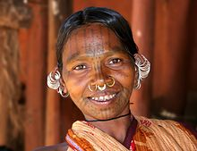

Slide 9
ПИРСИНГ ЯЗЫКА
Пирсинг языка существовал как ритуал у древних ацтеков Центральной Америки и некоторых племён Северо-Запада. Шаманы прокалывали язык во время ритуалов для достижения определённого изменения сознания и связи с богами, а кровь использовалась для успокоения богов

Slide 10
Женщина индианка с ритуальным пирсингом языка

Slide 11
ПИРСИНГ ПУПКА
Пирсинг пупка- современный вид пирсинга, никогда не наблюдавшийся у примитивных культур. Хотя традиция прокалывать пупок существовала ещё у древних египтян. Там пирсинг на пупке символизировал, что его обладатель имеет множество привилегий.

Slide 13
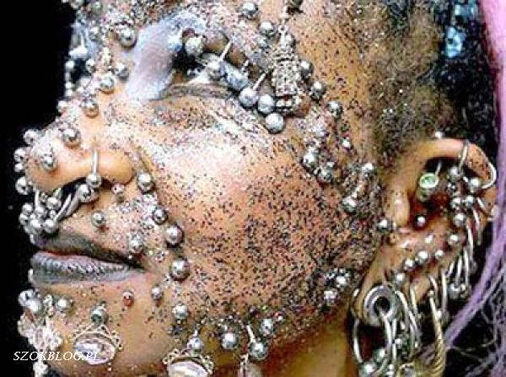
ПИРСИНГ В НАШЕ ВРЕМЯ

Slide 14
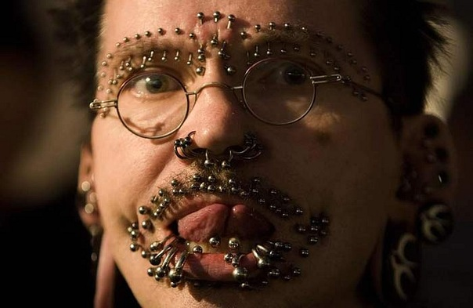

Slide 15
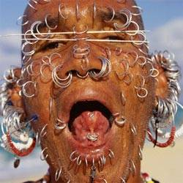
Илэйн Дэвидсон - женщина с 6005 проколами

Slide 16
